Slide 1
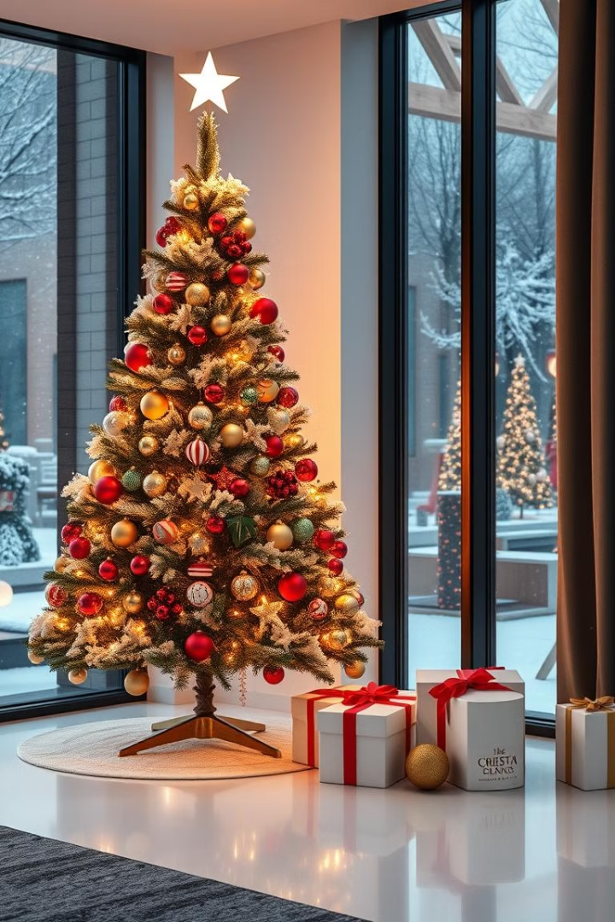
Безпека під час зимових свят
Зимові свята - це час радості та святкування. Однак, важливо пам'ятати про безпеку, особливо коли йдеться про маленьких дітей.

Slide 2
Загальні правила безпеки для дітей
Нагляд
Доступність
Ніколи не залишайте дітей без нагляду, особливо біля вогню, гарячих напоїв, або гострих предметів.
Зберігайте небезпечні предмети (лікарські засоби, миючі засоби, гострі ножі) поза досяжністю дітей.

Slide 3
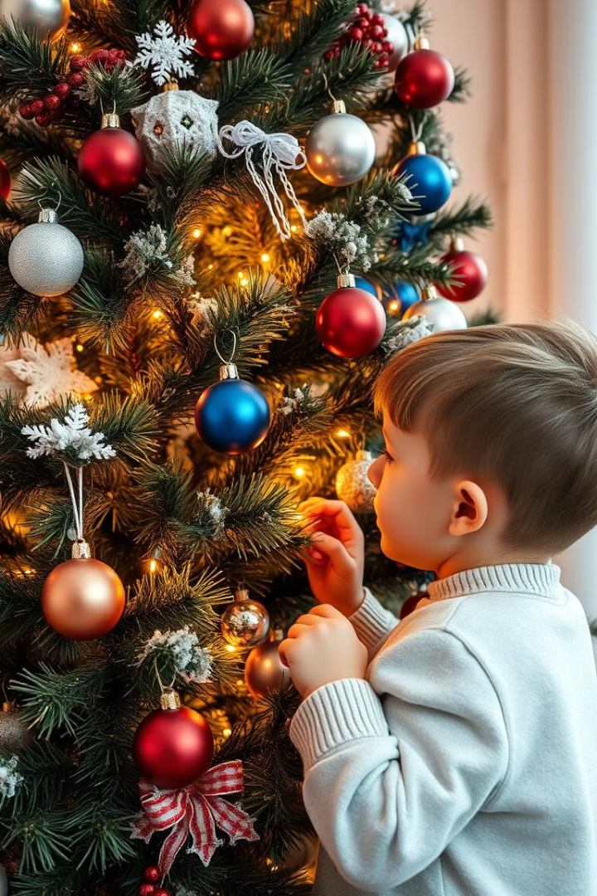
Безпека при прикрашанні будинку
Світло
Матеріали
Використовуйте тільки безпечні лампочки і переконайтеся, що гірлянди мають сертифікат.
Не використовуйте легкозаймисті матеріали для прикрашання (вату, папір). Вибирайте негорючі прикраси.
Розташування
Не ставте ялинку біля радіаторів, камінів, або інших джерел тепла.

Slide 4




Запобігання отруєнням
Ліки
Хімія
Зберігайте всі лікарські засоби в недоступному для дітей місці.
Зберігайте всі миючі засоби та побутову хімію в окремому місці, поза досяжністю дітей.
Їжа
Перевіряйте термін придатності їжі і не давайте дітям зіпсовані продукти.

Slide 5
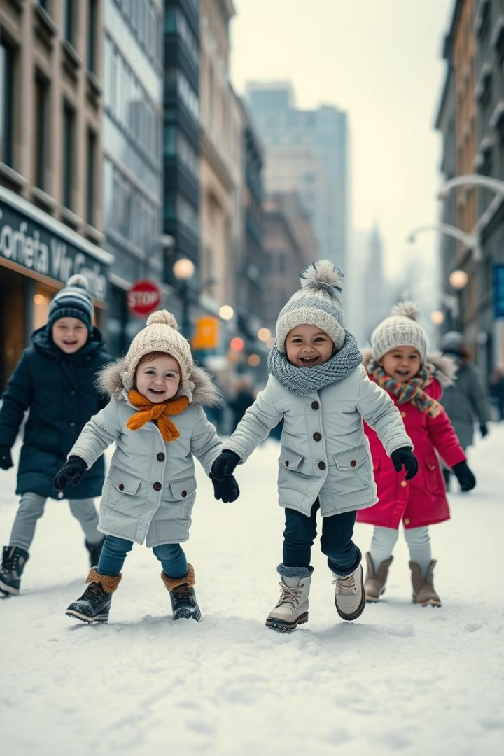
Безпека на вулиці
1
Одяг
Одягайте дітей у теплий одяг, шапку, рукавички, шарф.
2
Дорога
Переходьте дорогу тільки на зелене світло, тримайте дітей за руку.
3
Обережність
Нагадуйте дітям про небезпеку льоду і снігу. Не дозволяйте гратися біля водойм.

Slide 6
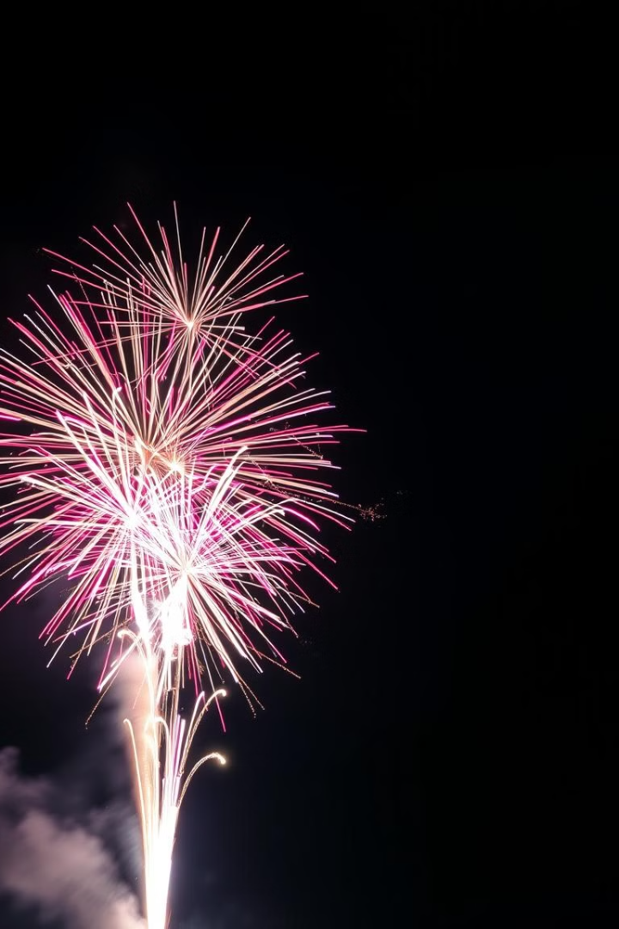



Безпека при використанні феєрверків та хлопавок
Нагляд
Ніколи не дозволяйте дітям користуватися феєрверками самостійно.
Відстань
Відійдіть на безпечну відстань від місця запуску феєрверків.
Заходи
Використовуйте феєрверки тільки на відкритому просторі, далеко від легкозаймистих предметів.

Slide 7



Перша допомога при нещасних випадках
1
Дзвінок
Оцінка
2
Переконайтеся, що місце безпечне.
Дії
3
Надайте першу допомогу, якщо це можливо.

Slide 8
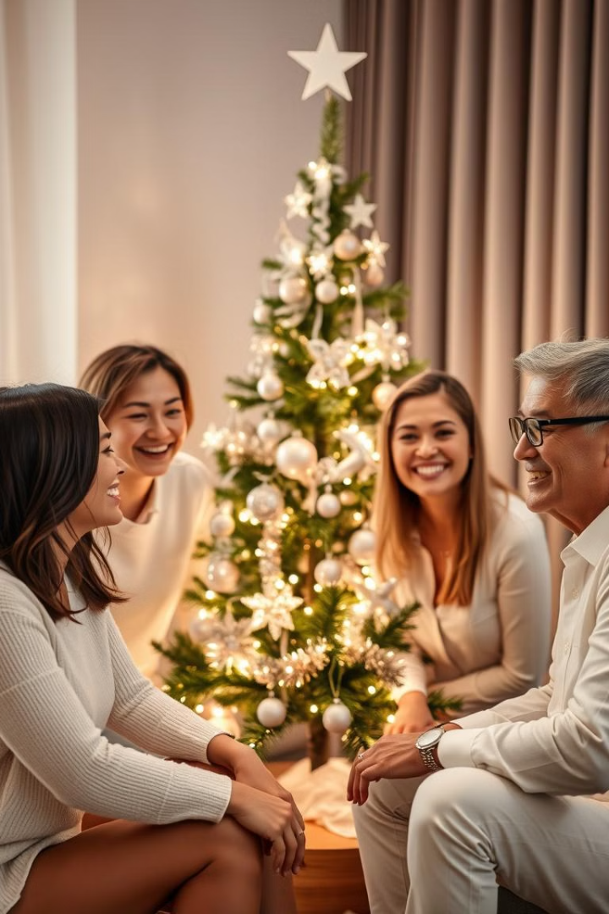
Рекомендації
Пам'ятайте, що безпека - це пріоритет. Дотримуйтесь цих рекомендацій, щоб зробити зимові свята безпечними для вас та ваших дітей.

